Slide 1

순천향대학교 천안병원
척수강내 항암요법
(ITx, Intrathecal Chemotherapy)
SCHMC · SOONCHUNHYANG UNIVERSITY CHEONAN HOSPITAL

Slide 2
척수강내 항암요법 (ITx, Intrathecal Chemotherapy)
일반적인 정맥 항암제는 우리 몸의 뇌혈관장벽(BBB, Blood-Brain Barrier)에 막혀
뇌와 척수(중추신경계)까지 잘 통과하지 못합니다.
따라서 중추신경계(CNS)로 암세포가 침범하는 것을 예방하거나 치료하기 위해,
뇌척수액이 흐르는 요추 사이 척수강(지주막하 공간)으로 항암제를 직접 투여하는 치료법입니다.
주요 대상은 백혈병, 림프종 환자 및 일부 고형암의 뇌척수막 전이 환자 등입니다.

Slide 3
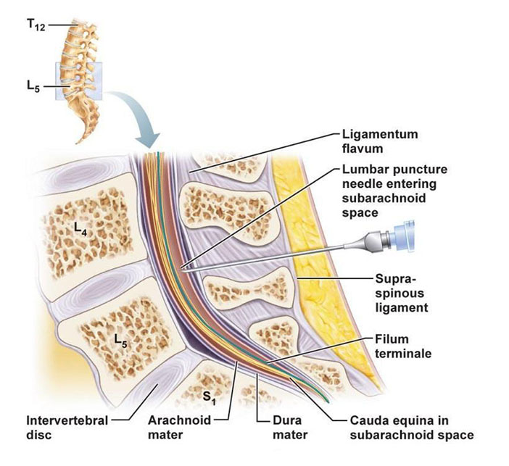
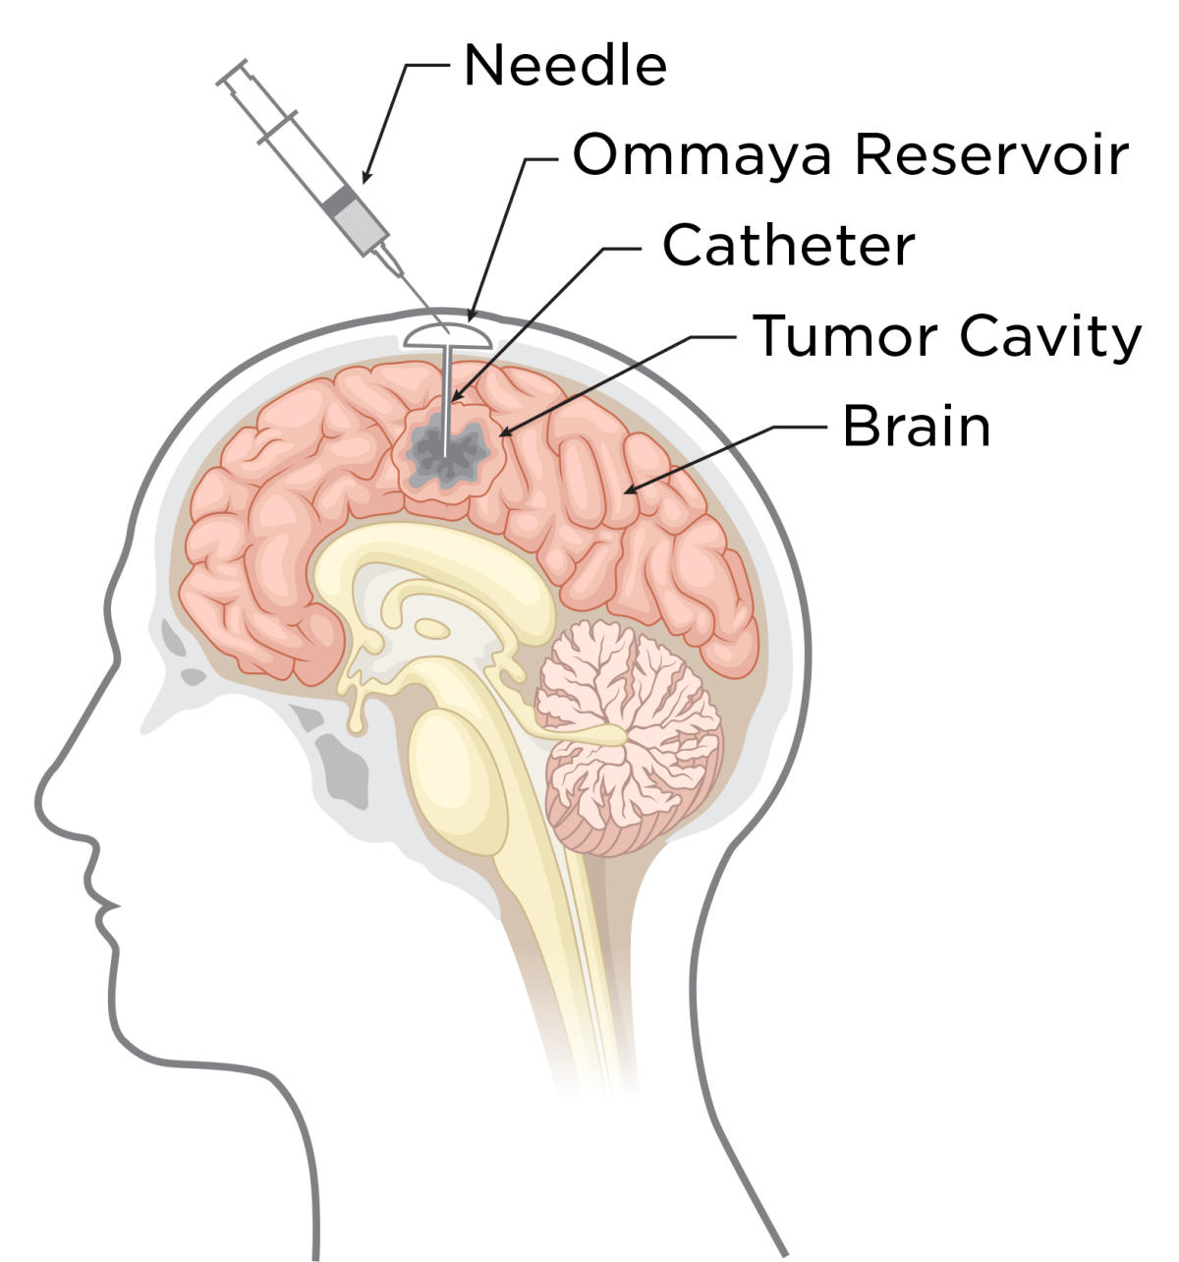
척수강내 항암요법 (ITx, Intrathecal Chemotherapy)
① Lumbar puncture (요추천자)
② Ommaya reservoir (오마야 저류조)

Slide 4
척수강내 항암요법 (ITx, Intrathecal Chemotherapy)
동의서
요추천자 검사 동의서, 척수강 내 약물 투여 Checklist, 시술 전 점검표,
첫 약물 투여 시 항암화학요법 동의서
준비 물품
Set 내부 (spinal tapping set or aspiration set) | Set 외부
알코올 볼 베타딘 볼 많이 1cc 주사기 1개 18G needle 1개 5cc 주사기 1개 3cc 주사기 1개 ★25G needle 1개 spinal needle 23G 1개 30매 거즈 1개 멸균소공포 | 소독된 CSF 검체 tube 1 set (처음 시행하는 경우는 2set 준비) 멸균장갑 사이즈 별 2개씩(S size는 4개) 슈퍼픽스 3칸 3장 s-pad 1개 멸균 생리식염수 20ml 10ea 전 처치 약물(코티솔, 리도카인 vial로 준비) 항암 프로토콜 출력 CSF 검체 바코드 출력

Slide 5
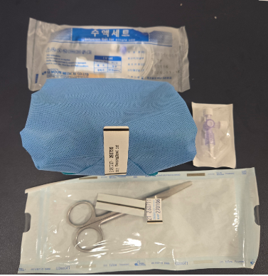
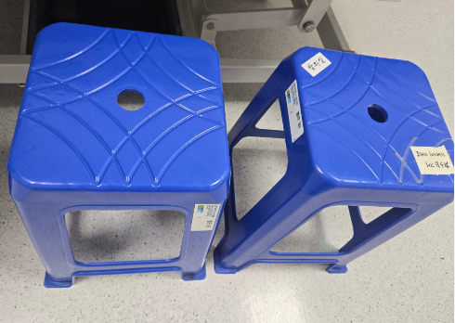
척수강내 항암요법 (ITx, Intrathecal Chemotherapy)
추가 여유분 준비
spinal manometer 1ea, spinal needle 20~23G 각 2ea,
소독된 CSF 검체 tube 1set, 10cc 18G 1개,
5cc 주사기 1개, 25G needle 1개(25G 38), 30매 거즈 1개
배상병 교수님
소독가위
Bowel D-set
IV 파란색 수액 SET
3way
플라스틱 의자 2개

Slide 6
척수강내 항암요법 (ITx, Intrathecal Chemotherapy)
시행방법
환자 확인 및 자세 잡기
환자에게 목적 설명 후 측와위(옆으로 누운 자세)를 취하게 하고,
새우등 자세(등을 둥글게 구부려 무릎을 가슴에 붙이고 턱을 당긴 자세)를 만들어 요추 간격을 최대한 넓혀줍니다.
시술 부위 소독 및 마취
천자 및 뇌척수액 배액
항암제 주입
주입할 항암제의 양은 배액해낸 뇌척수액의 양을 넘지 않도록 하며,
압력변화를 최소화하기 위해 매우 천천히 약물을 주입합니다.
바늘 제거 및 드레싱

Slide 7
척수강내 항암요법 (ITx, Intrathecal Chemotherapy)
사용되는 약제
Methotrexate (MTX) : 가장 흔하게 사용됨
Cytarabine (Ara-C) : 단독 또는 liposomal 형태로 사용
Hydrocortisone : 염증 반응 감소를 위해 병용
시행 후 간호(Post care)
앙와위(Supine position) 유지가 가장 중요★합니다.
베개를 베지 않고 똑바로 누운 자세로 6시간동안 ABR 유지해야합니다.
머리를 들거나 일어서지 않도록 강력히 교육합니다.
(천자 부위로 뇌척수액이 유출되면 뇌압이 떨어져 극심한 두통이 발생하기 때문입니다.)
활력징후 및 신경학적 상태 모니터링 (하지의 감각 이상, 저림, 운동 능력 저하 등)
부작용 관찰 (심한 두통, 오심/구토, 경부강직, 고열 등 즉시 의사에게 보고)
ABR 종료 시 천자 부위 관찰 필요 (추가 혈액 또는 CSF 등 oozing 확인)

Slide 8
감사합니다

